Slide 1
«ПЧЕЛКА-ЧИСТЮЛЯ»
[Ч] и [Щ]
«ВЕСЕЛЫЕ СКОРОГОВОРКИ»
Презентацию выполнила:
учитель-логопед
МБДОУ д/скв № 8 «Теремок»
Староминского района
БУЛИНА ТАТЬЯНА ИВАНОВНА

Slide 5
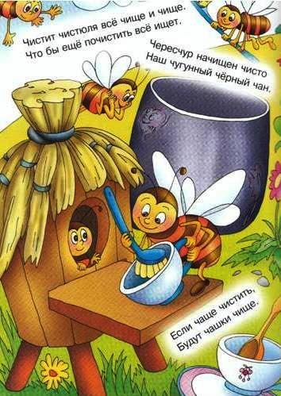

Slide 7
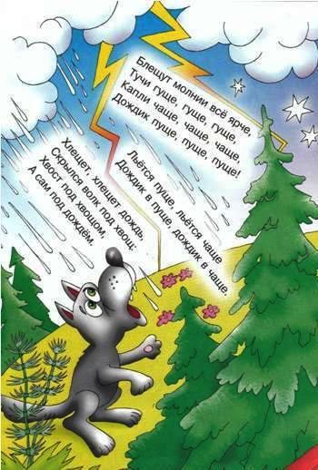

Slide 8
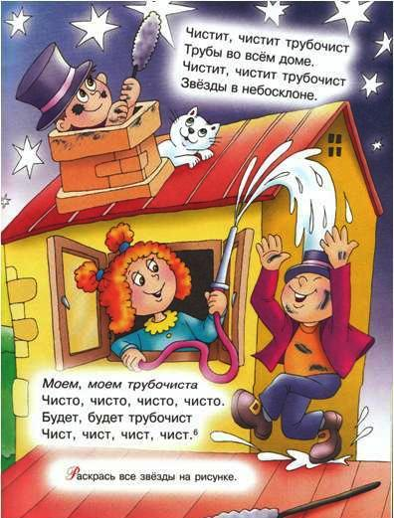
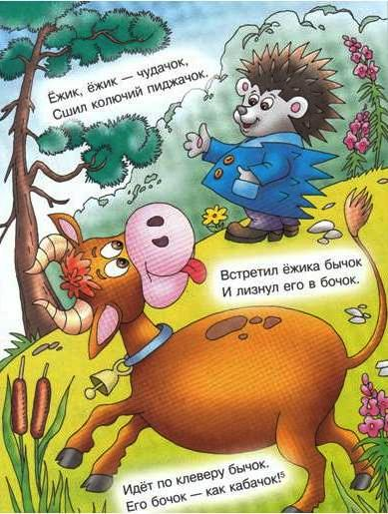

Slide 10
Данная презентация подготовлена по материалам книги «ПЧЕЛКА - ЧИСТЮЛЯ» автора М.В.Смирнова

